Slide 1
Задача «Право»
Ведение базы данных нормативных правовых актов (ввод и корректировка текста, поиск информации, обмен данными)
Публикация нормативных правовых актов в сети Интернет
Задание формализованных показателей
Ведение базы данных нормативных правовых актов (ввод и корректировка текста, поиск информации, обмен данными)
Публикация нормативных правовых актов в сети Интернет
Задание формализованных показателей

Slide 2
Виды документов, вводимых в задачу «Право» ГАС «Выборы»
федеральные законы;
законы субъектов Российской Федерации и органов местного самоуправления;
кодексы;
уставы муниципальных образований;
постановления (решения) избирательных комиссий;
выписки из протоколов заседаний избирательных комиссий;
уставы зарегистрированных политических партий, имеющих право участвовать в выборах.

Slide 3
Задание формализованных показателей
Минимальный возраст кандидата на должность (лет) | «Кандидат/Депутат»
Запрет самовыдвижения кандидата | «Кандидат/Депутат»
Срок официального опубликования результатов выборов (число дней от даты голосования) | «Кадры»
Использование КОИБ | «Итоги»
Признак проведения голосования по открепительным удостоверениям | «Итоги»
Предельная сумма расходов (в рублях) из фонда кандидата (с учетом индексации) | «Контроль избирательных фондов»
Минимальное число членов инициативной группы для отзыва избранного должностного лица | «Планирование»
Код условия избрания кандидата на должность | «Планирование»

Slide 4
Регламент (утвержденный Постановлением ЦИК России от 31 июля 2013 года №185/1287-6 «О Регламенте использования Государственной автоматизированной системы Российской Федерации «Выборы» для решения задач, связанных с автоматизацией избирательных процессов и обеспечением деятельности избирательных комиссий в части информирования о нормативных правовых и иных актах, связанных с организацией и проведением выборов, референдумов, отзывов» с изменениями, внесенными постановлением ЦИК от 02 декабря 2015 г. №316/1809-6)
п.2.5 В избирательной комиссии субъекта Российской Федерации, территориальной избирательной комиссии, избирательной комиссии муниципального образования ввод информации в задачу «Право» ГАС «Выборы» осуществляется лицами из числа членов соответствующей избирательной комиссии с правом решающего голоса, сотрудников ее аппарата, системных администраторов, обеспечивающих эксплуатацию КСА в соответствующей избирательной комиссии, определенными председателем соответствующей избирательной комиссии.
пп. 2.7 и 2.8 Председатель избирательной комиссии субъекта Российской Федерации, территориальной избирательной комиссии, избирательной комиссии муниципального образования осуществляет контроль за соблюдением установленного порядка и своевременностью выполнения технологических операций по формированию и ведению базы данных задачи «Право» ГАС «Выборы» на КСА избирательной комиссии субъекта Российской Федерации.

Slide 5
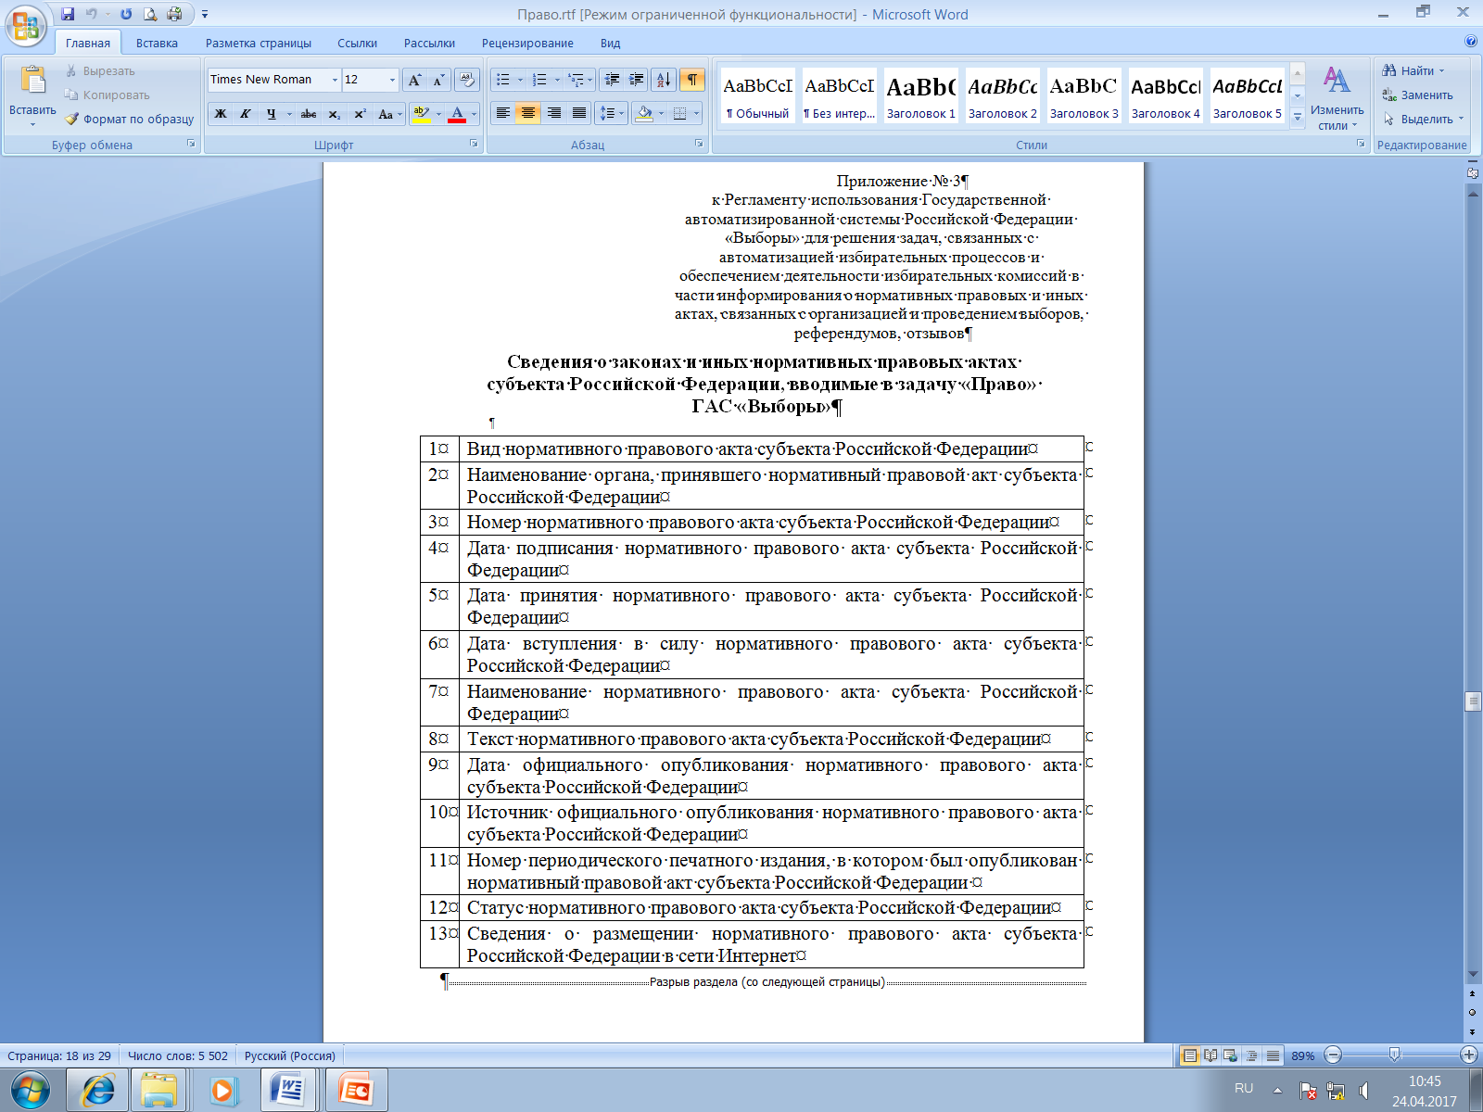

Slide 6
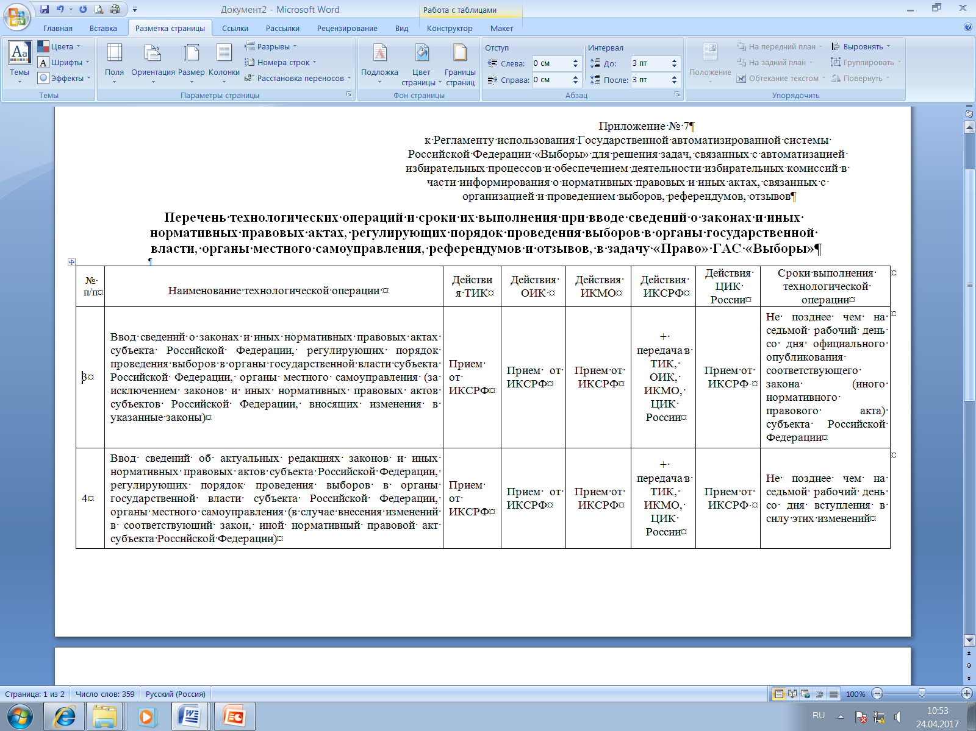

Slide 7
